Slide 1

Mercadillos de Navidad
Fotografía recopilada de internet
Creación y Diseño:
V I C E N T E G A R C Í A
Automático

Slide 2
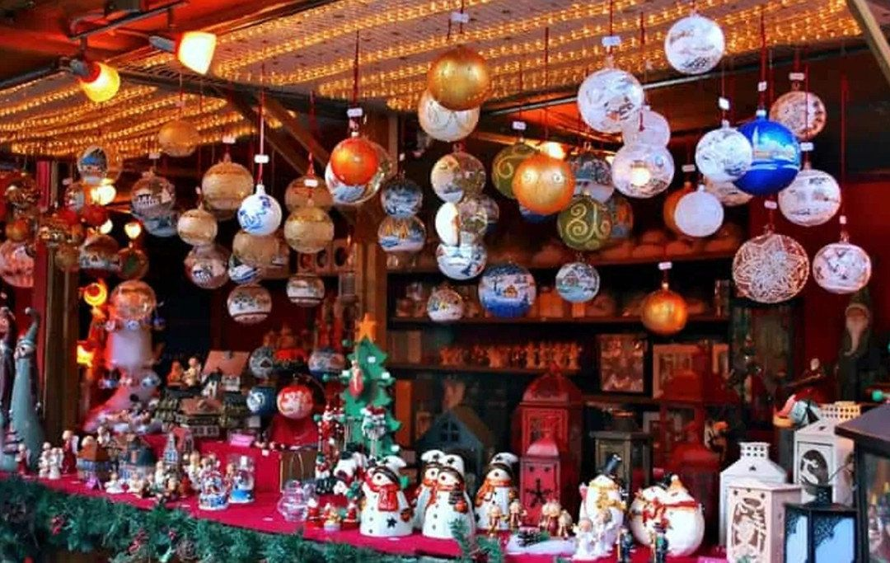
Mercadillos Navideños
Con motivo de las fiestas navideñas son muchos los mercadillos navideños que se realizan a lo largo y ancho de la geografía española. Uno de los más antiguos de España es el que se celebra en la plaza de la catedral de Barcelona, que funciona al menos desde 1786; se le llama "Fira de Santa Llúcia" (Feria de Santa Lucía), y se llama así porque antiguamente empezaba el día de dicha santa, el 13 de diciembre, ahora se inaugura los últimos días de noviembre hasta el 23 de diciembre.
Otro de los más señalados es el de la Plaza Mayor de Madrid, donde se pueden encontrar todo tipo de adornos navideños, en especial sus figuras artesanales para belenes, y productos típicos. Asimismo, en el centro histórico de esta ciudad se celebran otros mercadillos como el dedicado a productos de broma.

Slide 3
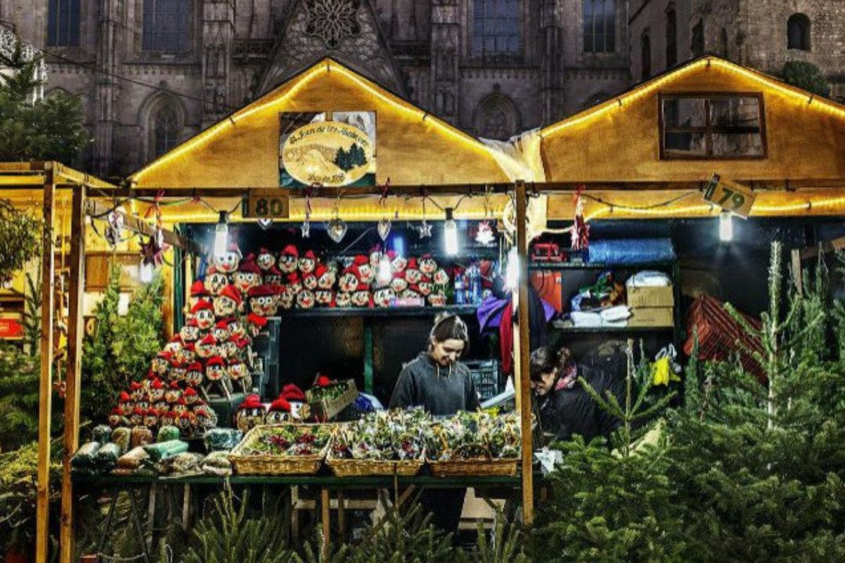
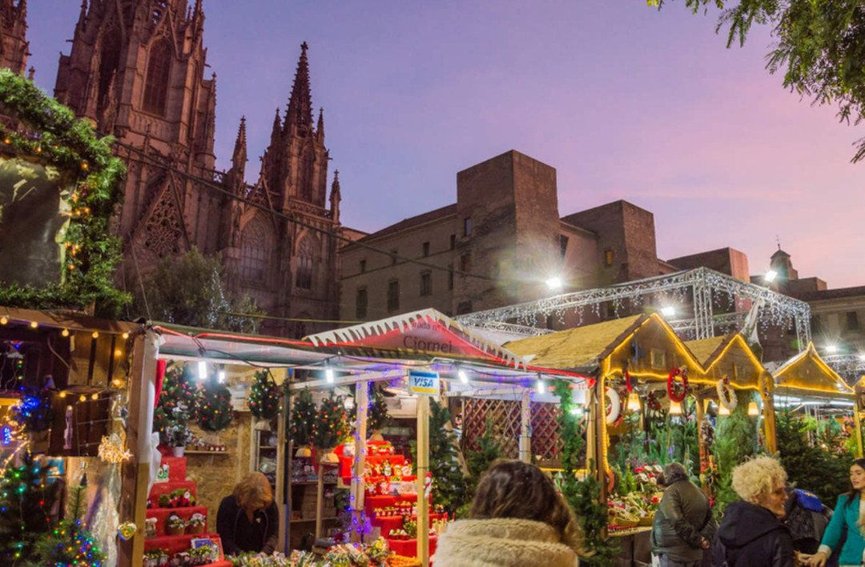
Mercado de Santa Lucía en Barcelona
Desde entonces los catalanes y los turistas pueden comprar decoración navideña y figuritas como el famoso caganer en el Barrio Gótico. Este mercado histórico es una auténtica maravilla que todo el mundo debería visitar para conocer los encantos que esconde la Ciudad Condal.
Barcelona celebra hasta el 23 de diciembre el mercadillo de Navidad más antiguo de la ciudad. El mercado de Santa Lucía o Fira de Santa Llúcia tiene su origen en el año 1786.

Slide 4
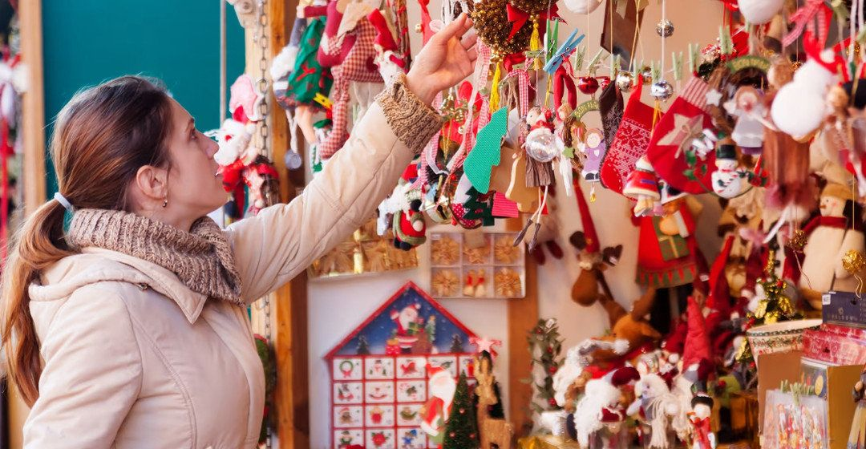
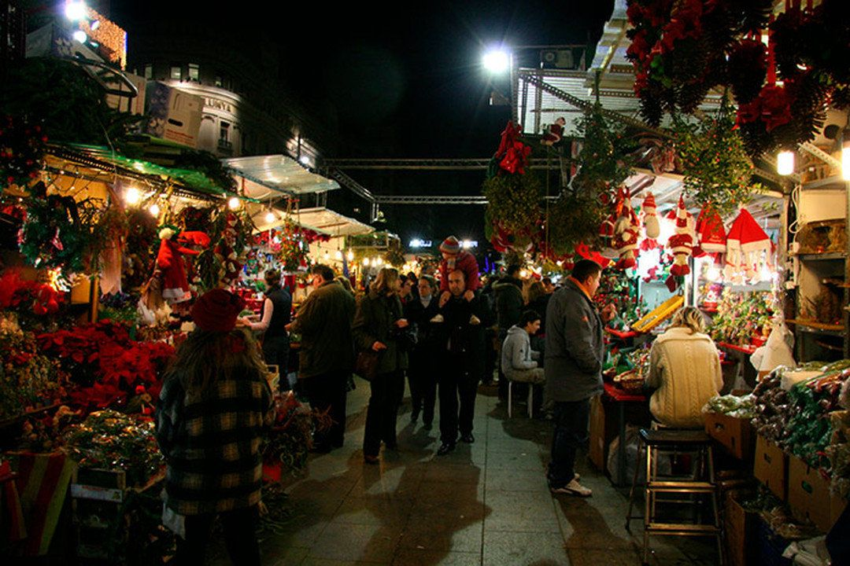
Un mercadillo de gran tradición que data de 1786, ubicado en la Avenida de la Catedral. Más de 280 puestos divididos en cuatro sectores: Belenes y figuras, verde y vegetación, artesanía y zambombas.
La Fira de Santa Llúcia es un mercadillo que se celebra cada año en el barrio gótico y tiene como telón de fondo la magnífica catedral de Santa Eulalia.

Slide 5
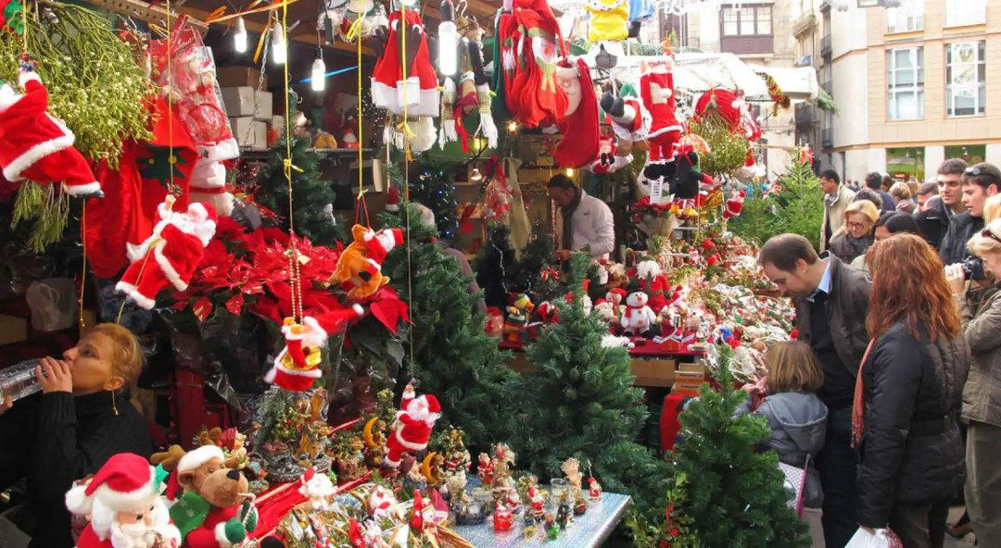
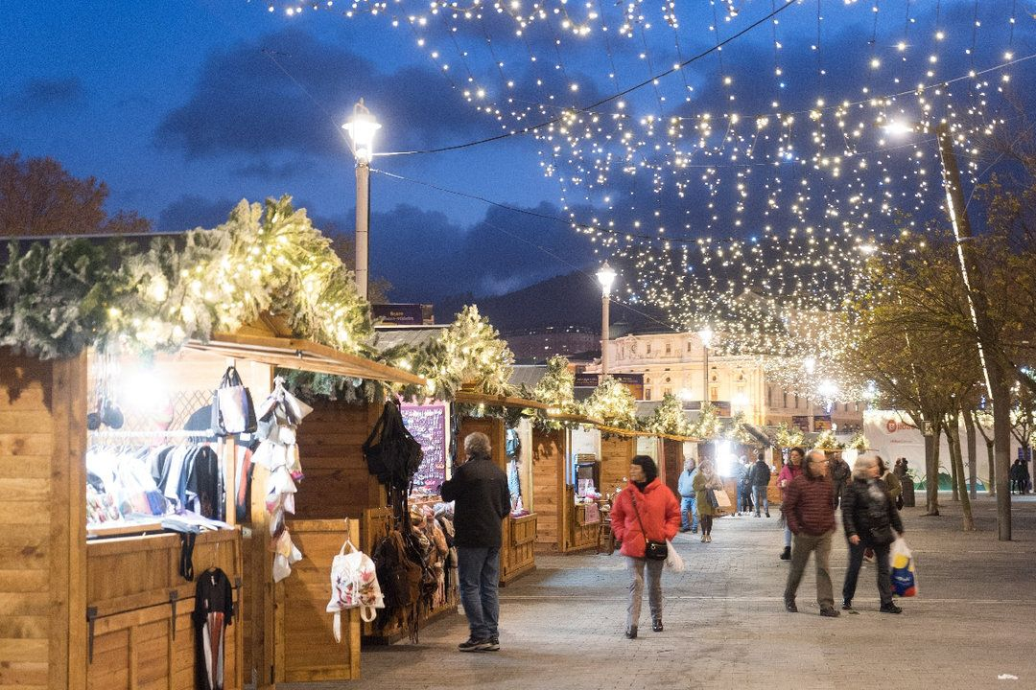
Mercadillo de Bilbao
Una curiosidad es la instalación de un ‘Tió de Nadal gigante‘, un tronco que, según la tradición catalana, después de cantarle un villancico, se debe golpear con palos para que ‘cague’ regalos para los niños en Nochebuena.
El mercadillo de la calle Bailén de Bilbao, ubicado en el centro de la ciudad, estará abierto hasta el cinco de enero en horario de 9,00 a 21,00 desde principios de diciembre hasta principios de enero.

Slide 6
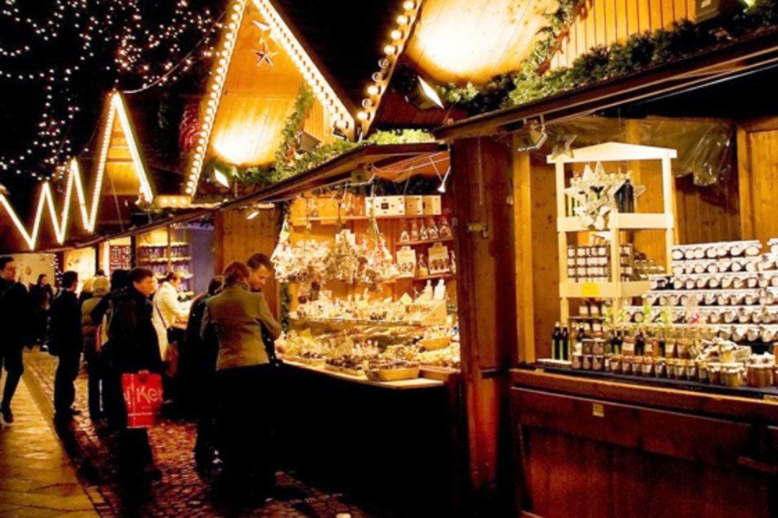
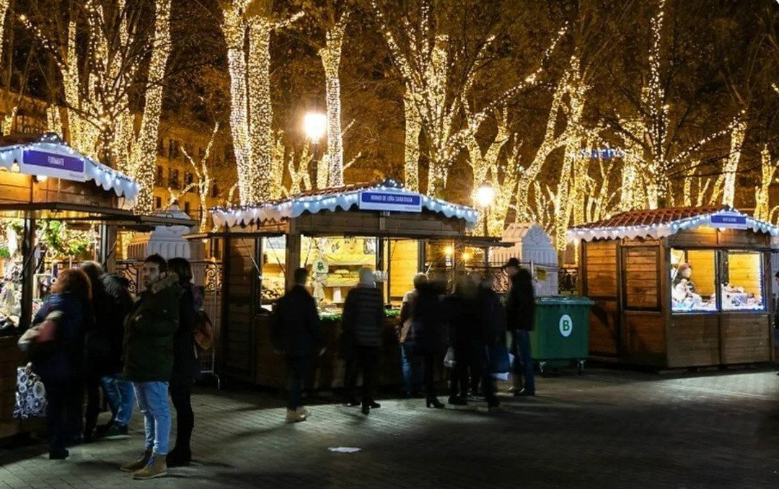
Acoge unas 40 casetas de madera en las que se venden artesanía, productos de la gastronomía vasca y regalos típicos de navidad. Pero además, otro de los atractivos del mercadillo es su ubicación y su excelente panorámica con el río Nervión a un lado y el teatro Arriaga al otro.
La Feria de Navidad de Bilbao 2025, también conocida como Bilbao Gabonak. Esta edición, que se celebrará del 29 de noviembre al 7 de enero, volverá a llenar la avenida Doctor Areilza de magia, color y espíritu navideño.

Slide 7
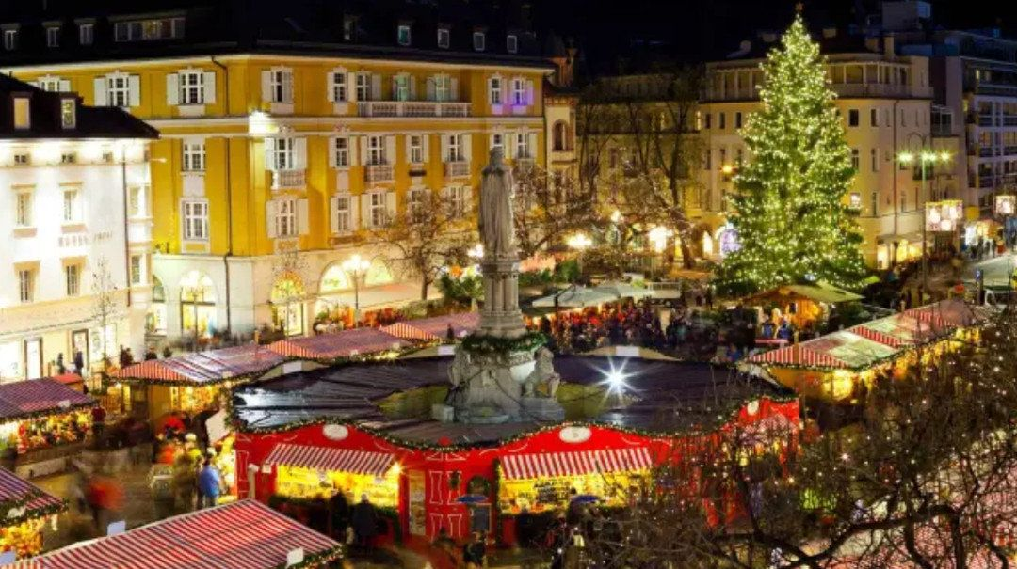
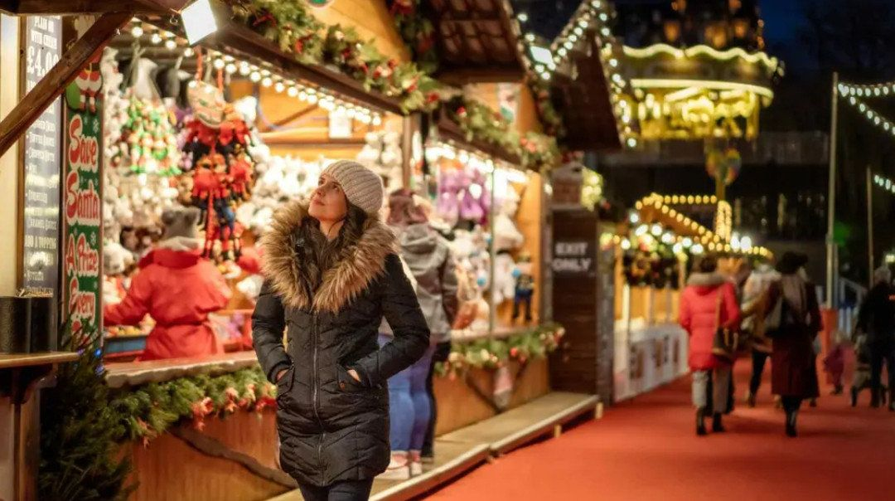
Mercadillo de La Coruña
El mercadillo navideño de la plaza de María Pita volverá a llenar de luces y casetas el centro de La Coruña desde el 28 de noviembre hasta el 2 de enero de 2026. Una cita imprescindible para quienes buscan planes de Navidad en Galicia.
Se trata de un mercado al estilo europeo que recuerda a los de Viena o Budapest. De estilo clásico y con casetas de madera, será como un pequeño poblado en el centro histórico de la ciudad.

Slide 8
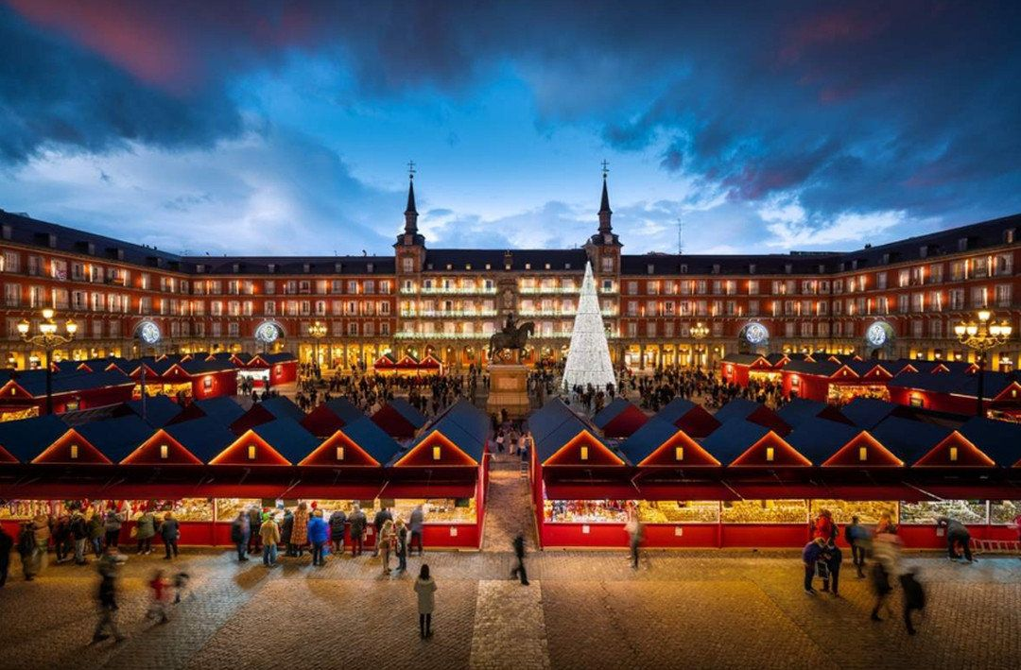
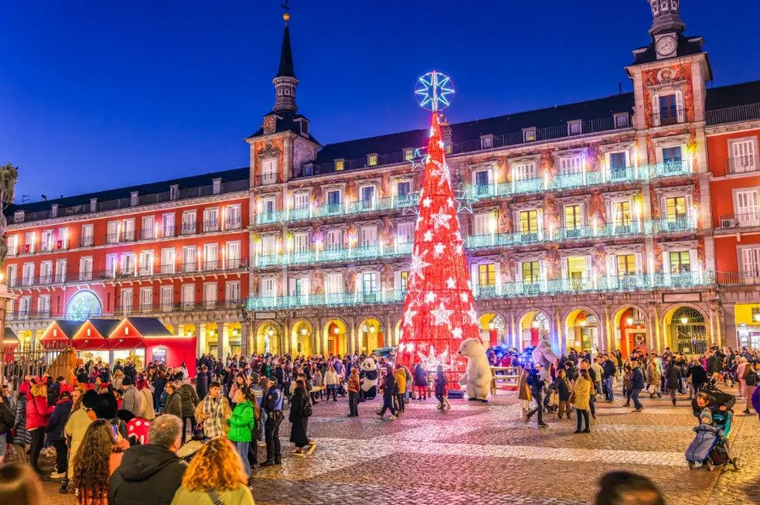
Mercadillo de la Plaza Mayor en Madrid
La plaza Mayor es de por sí un lugar emblemático de la capital, pero en esta época se convierte en un sitio muy muy especial. Su mercado navideño es el más famoso y el más grande de Madrid. Cada año atrae a un gran número de turistas de todas partes del mundo.
Un espacio con más de un centenar de acogedoras casetas repletas de dulces, adornos para la casa, abetos, figuritas del belén, artesanía e incluso artículos de broma para el día de los Santos Inocentes o, simplemente, para hacer un poco ‘el ganso’ por la calle.

Slide 9
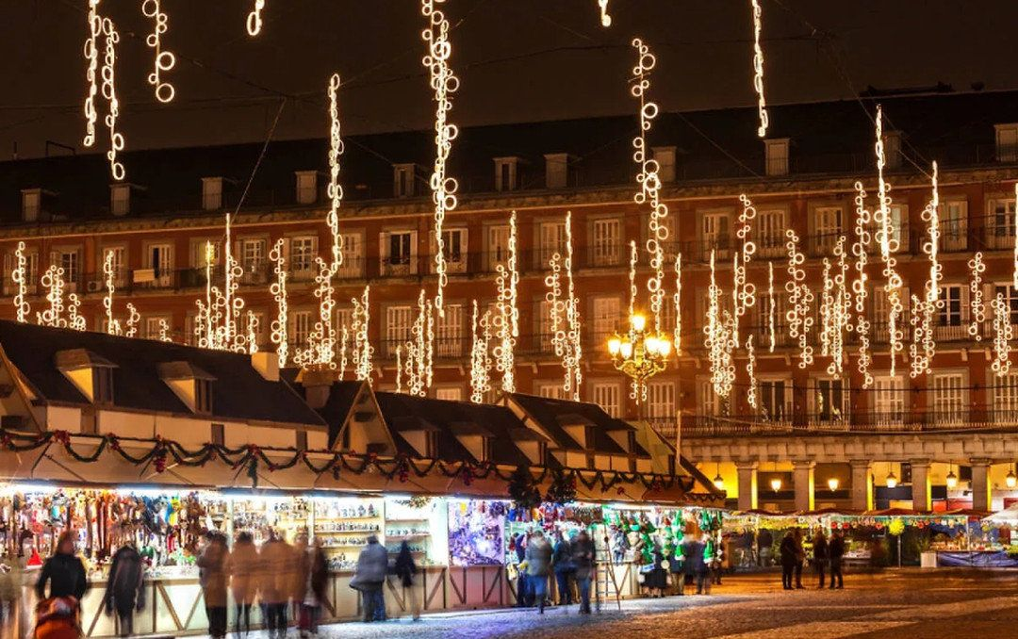
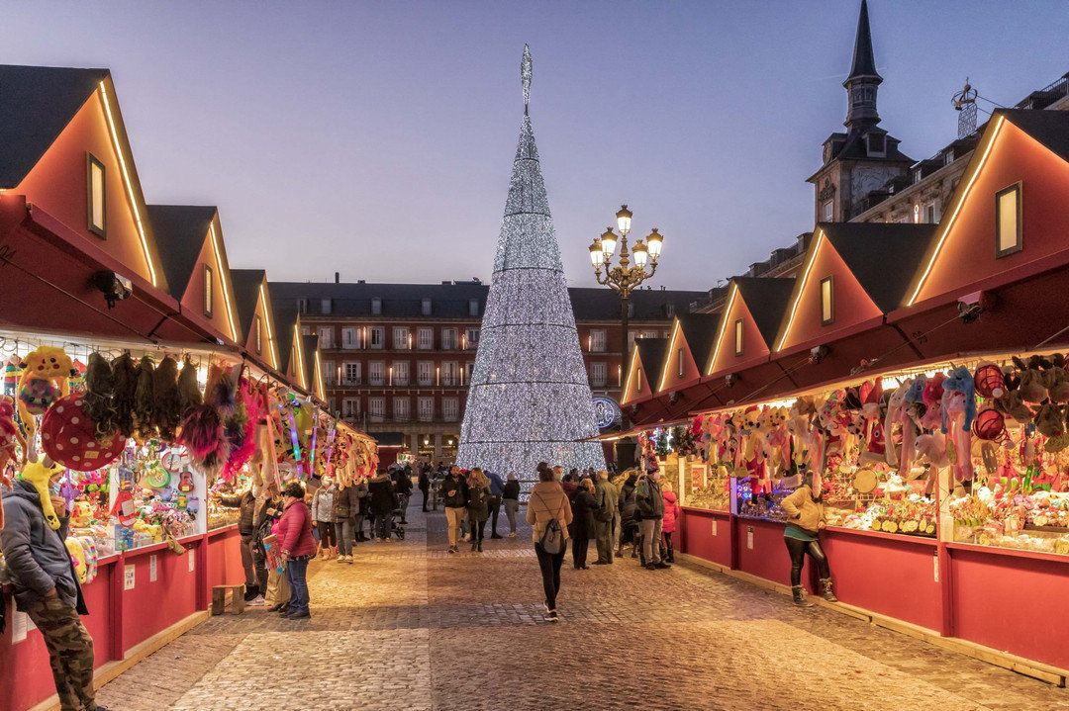
No podía faltar en esta lista el que seguramente sea el mercado navideño más famoso de España. El mercadillo de la Plaza Mayor en Madrid recibe cada año miles de personas que desean visitar las maravillas de un enclave que representa perfectamente la esencia de la Navidad.
El mercadillo se completa con el ubicado en la Plaza de la Santa Cruz, dedicado a artículos de broma, pelucas y disfraces, por lo que durante estas fechas no es difícil encontrarse con turistas y locales llenos de atuendos navideños por las céntricas calles de la capital.

Slide 10
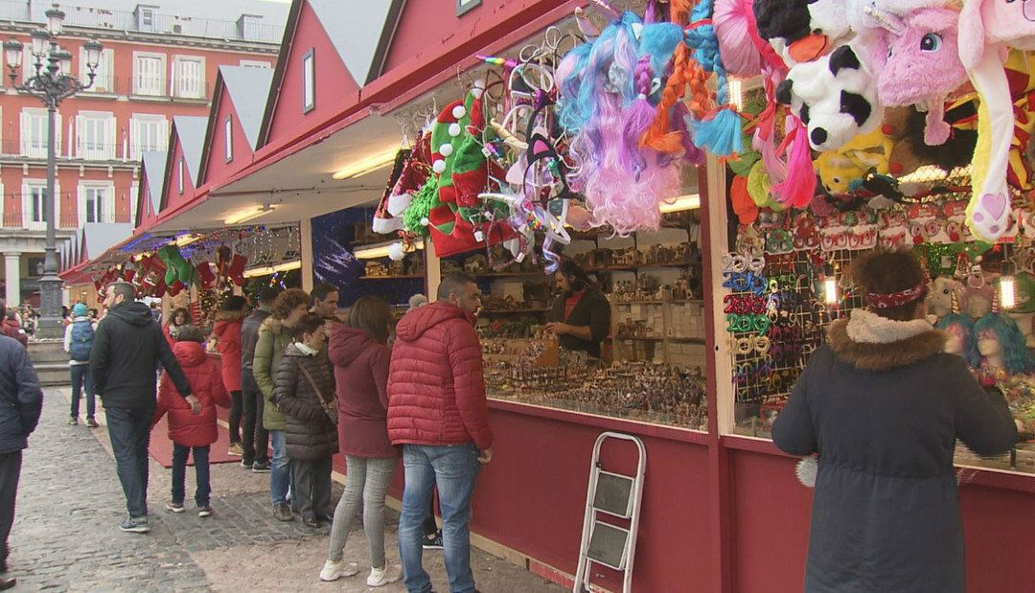
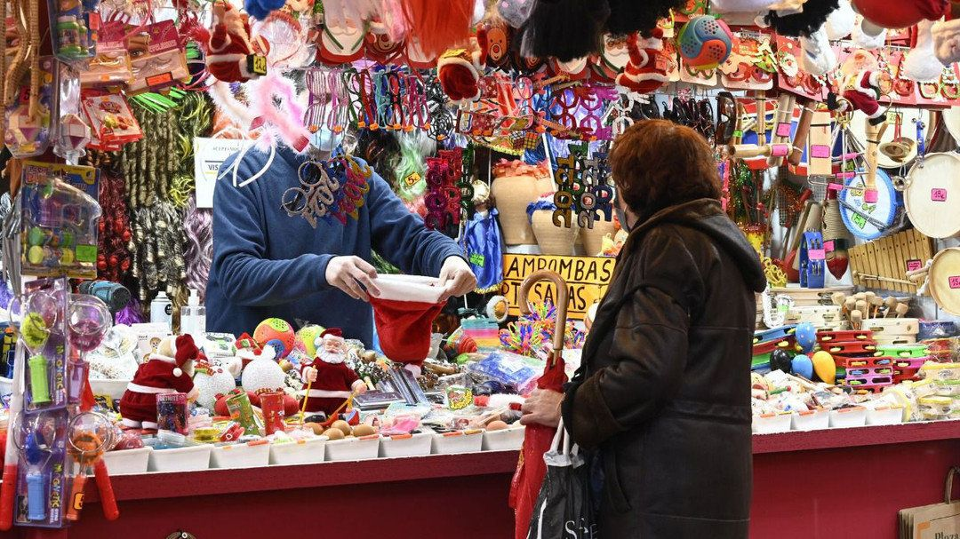
En el S. XVII existía en la Plaza de Santa Cruz un mercado navideño en que se vendían productos alimenticios como hortalizas y frutas y también adornos, flores y regalos. No será hasta el S. XIX cuando se consolide la ubicación en dicho espacio y surja una normativa para regular la venta y los precios.
A partir de ese momento, la Plaza Mayor será el lugar reservado para la venta de pavos, turrones y dulces, mientras que la Plaza de Santa Cruz se reservaba para puestos en los que se vendían figuras belenísticas, zambombas, juguetes, artículos de broma…

Slide 11
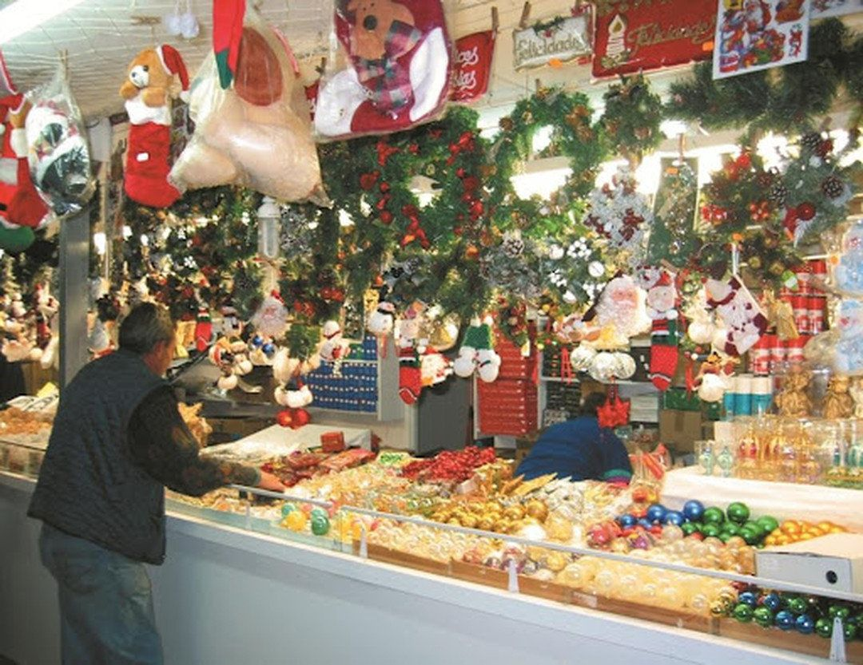
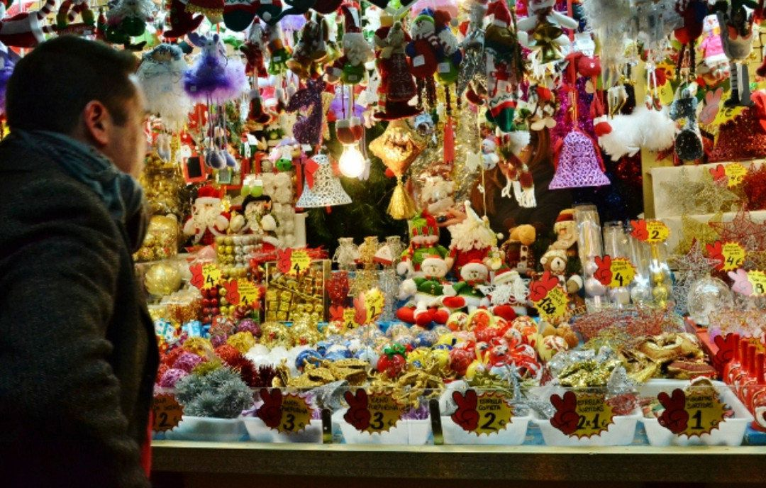
En 1944 el Consistorio tomó la determinación de aglutinar la venta de todos los productos en la Plaza Mayor, prohibiendo los alimenticios. A partir de 1950, los toldos de los puestos fueron sustituidos por casetas, cambio cualitativo que ha permanecido hasta la actualidad.
En 1960 se interrumpió el mercadillo navideño de la Plaza Mayor por las obras del aparcamiento, trasladándose a la Plaza de Santa Ana. Los puestos han ido consolidándose cada año y constituyen una cita obligada cada Navidad.

Slide 12
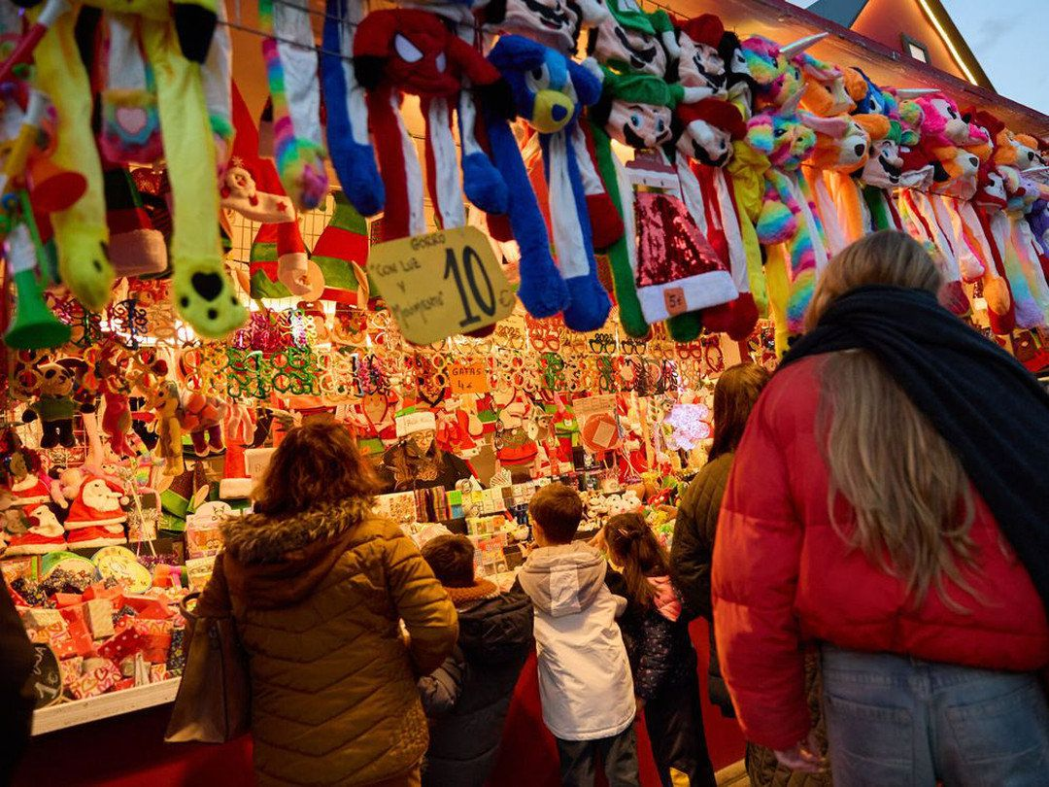
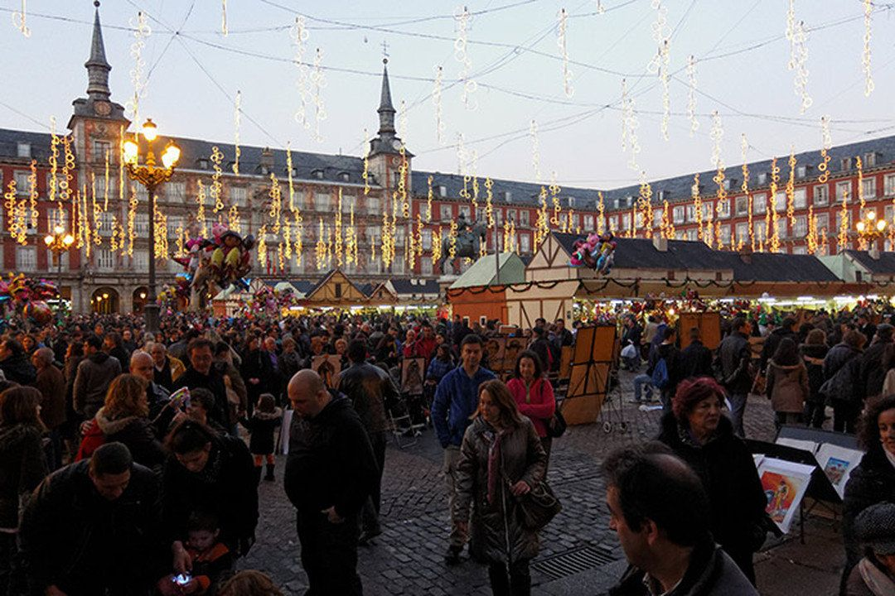
La labor que desempeña la «Asociación del Mercado Navideño de la Plaza Mayor» es verdaderamente meritoria, ya que sucesivas generaciones han mantenido esta tradición tan entrañable y arraigada.
No hay madrileño que no pase por aquí en estas fechas y se lleve alguna figurita para el belén o cualquier otro adorno.

Slide 13
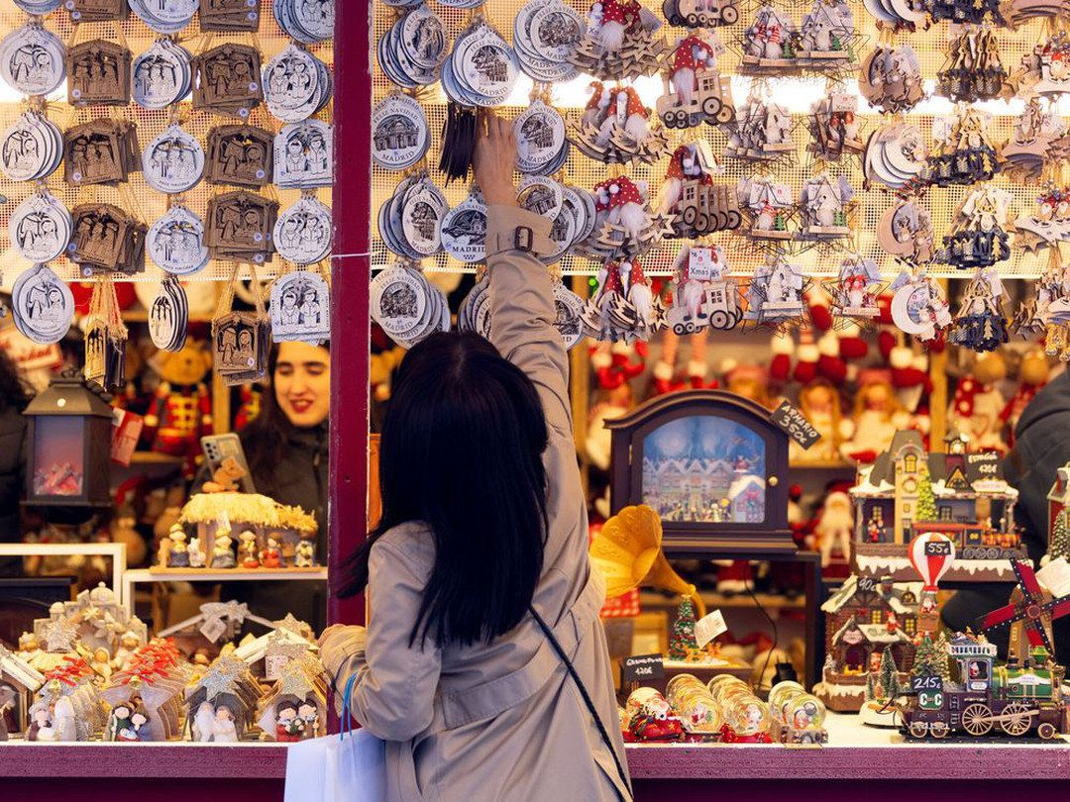
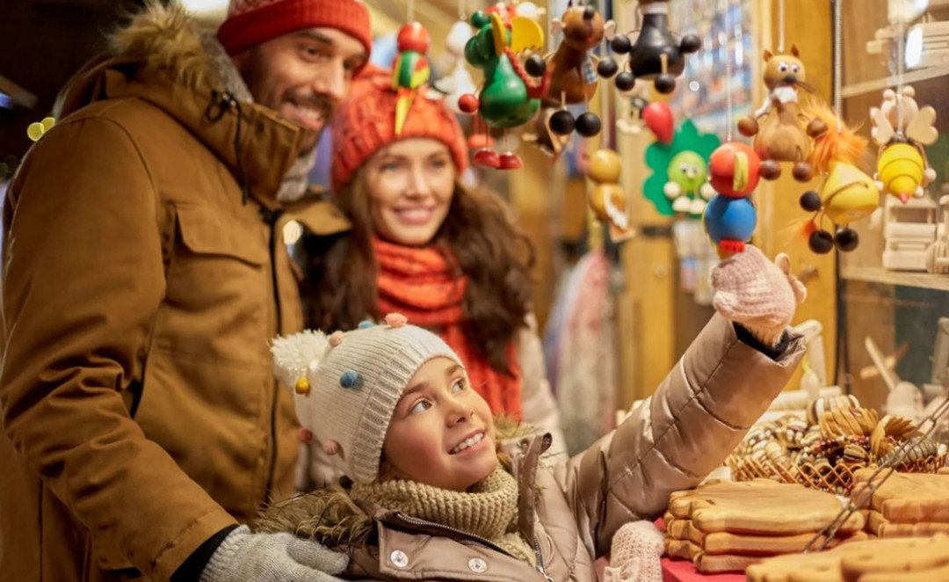
Se unen al ambiente festivo con otros clásicos como el alumbrado de Navidad, los conciertos navideños a la luz de las velas o por supuesto, Cortylandia. Todo suma para hacer de estas fiestas algo digno de una espera que para muchos comienza a mediados de noviembre.
Un recorrido navideño por Madrid tiene que pasar por la plaza Mayor. Desde hace más de 100 años los comerciantes se instalan en esta emblemática plaza de la capital para vender sus productos, entre los que se encuentran desde adornos de Navidad o belenes hasta artículos de broma.

Slide 14
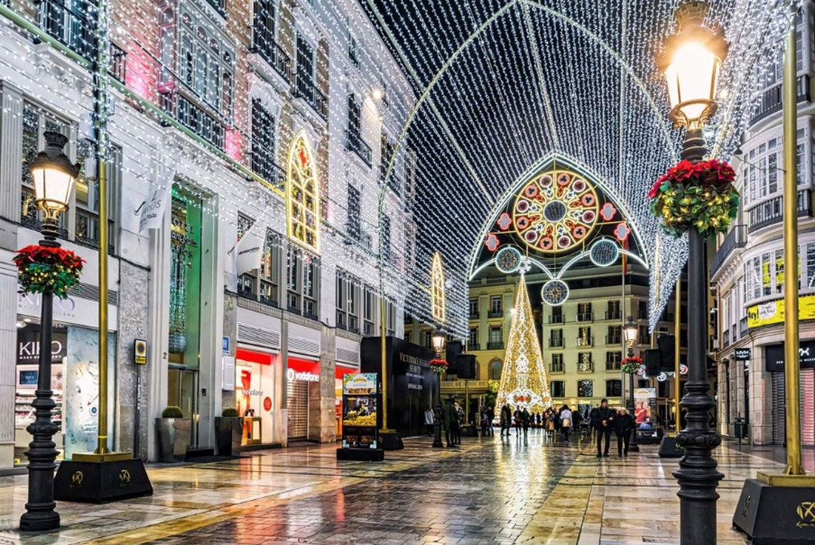
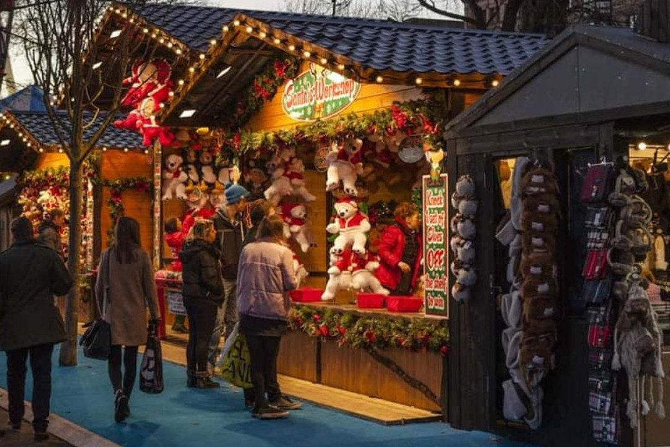
Mercadillo navideño de Málaga
El mercadillo navideño está incluido en el listado de los 20 mejores mercados de Navidad de Europa, es el de Málaga. El conjunto de puestos del Muelle Uno en él es posible encontrar infinitos productos artesanales y disfrutar de la imponente belleza de sus luces navideñas que decoran las calles de la ciudad.
El principal mercadillo navideño de Málaga se encuentra en el Muelle Uno, un centro comercial abierto con vistas al mar. Ofrece una gran variedad de productos de decoración, artesanía, gastronomía y moda, además de actividades infantiles. Es uno de los mercados más populares de Europa por su ubicación única.

Slide 15
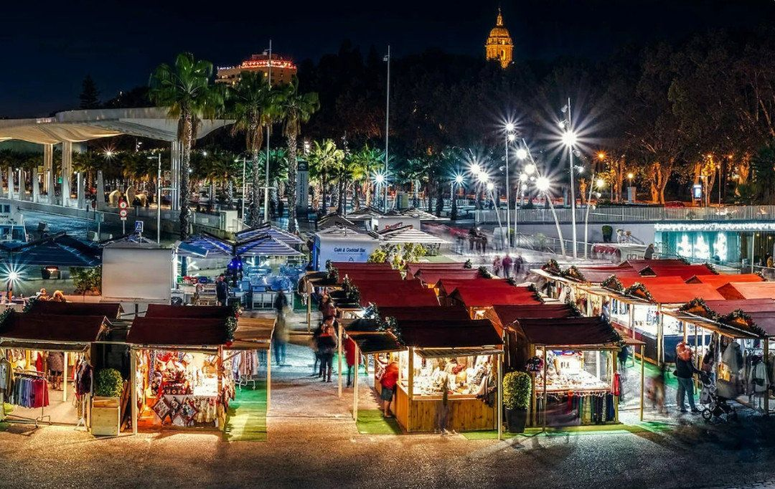
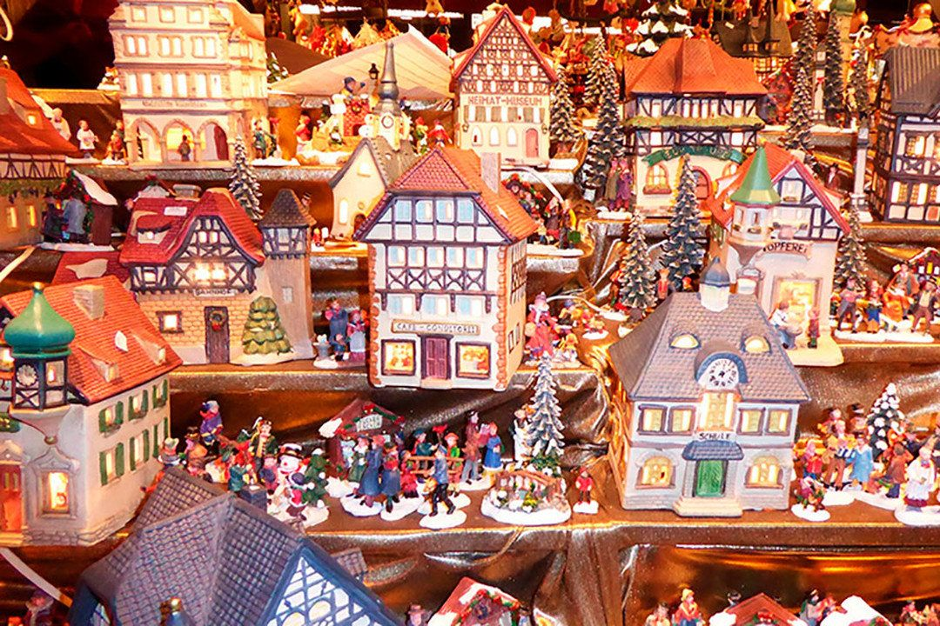
¿Qué puedes encontrar en el Muelle Uno? Puestos de temporada: Decoración
navideña, artesanía, moda, juguetes de madera y ornamentos florales.
Gastronomía: Puestos de comida para disfrutar de las delicias navideñas.
Este año la agencia European best destinations ha seleccionado este mercadillo entre los 5 de los más soleados mercadillos de Navidad de Europa: «todo lo que te encanta de la Navidad, pero sin bufandas y con gafas de sol.”

Slide 16
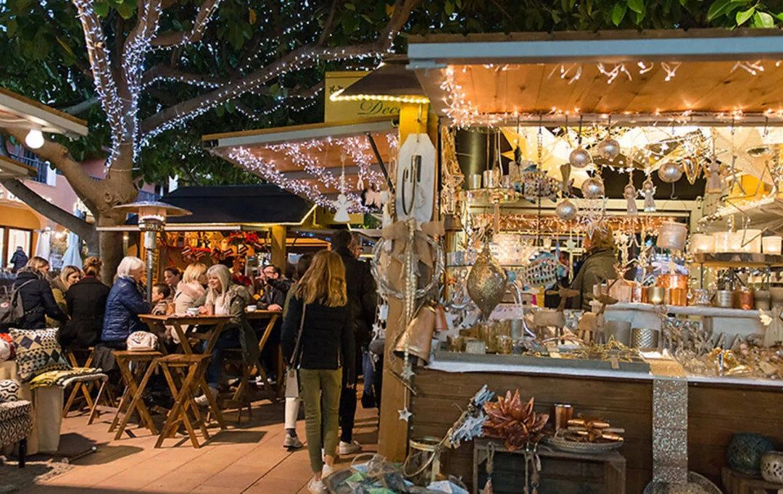
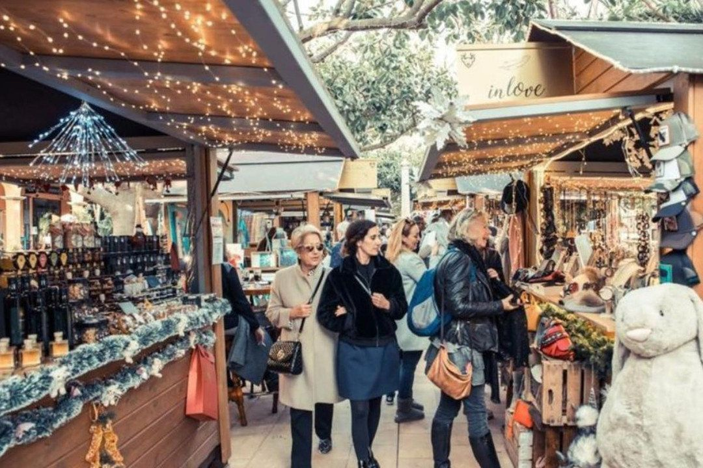
Mercadillo Puerto Portals, en Mallorca
Un mercadillo al más puro estilo de Europa Central: casetas de madera, miles de luces y una decoración muy cuidada para poder disfrutar del ambiente propio de estas fechas.
Inspirado en el ambiente de sus ‘hermanos’ europeos, cuenta con cuarenta casetas de madera adornadas con guirnaldas de luces que venden abetos y una gran variedad de objetos de decoración.

Slide 17
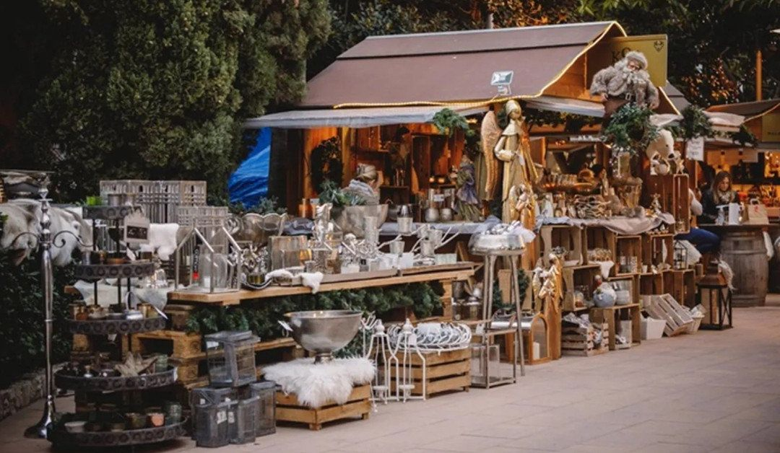
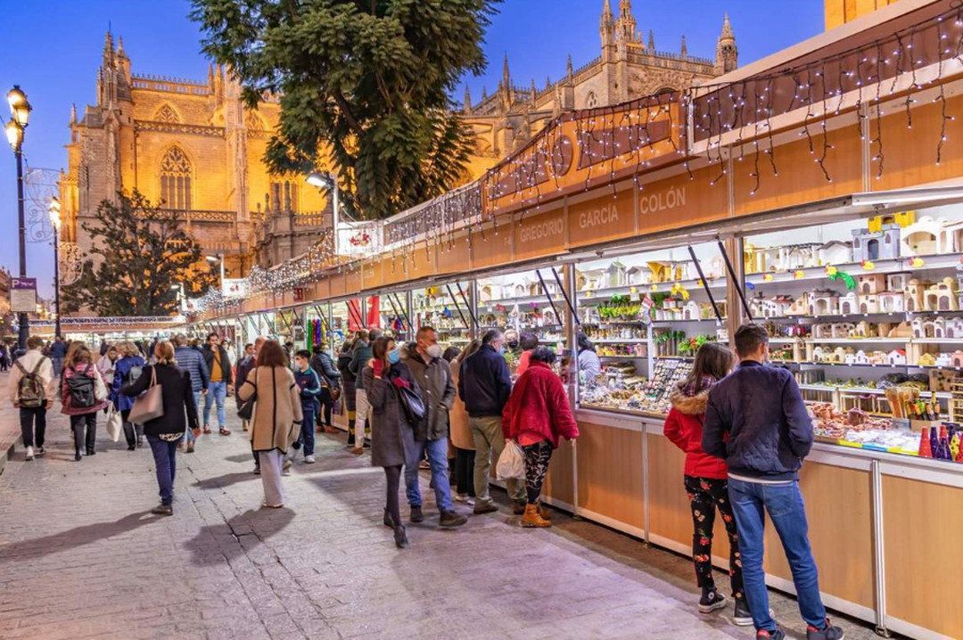
Mercado Navideño de Sevilla
Cada año se incluyen actividades culturales como música en directo, funciones teatrales, talleres para niños e incluso una pista de patinaje para completar la atmósfera navideña.
La capital andaluza se viste con sus mejores galas en esta época del año. En la plaza Nueva, cerca de la céntrica zona de la catedral y la Giralda, se instalan pequeñas casitas de madera y puestos de dulces y artesanía.

Slide 18
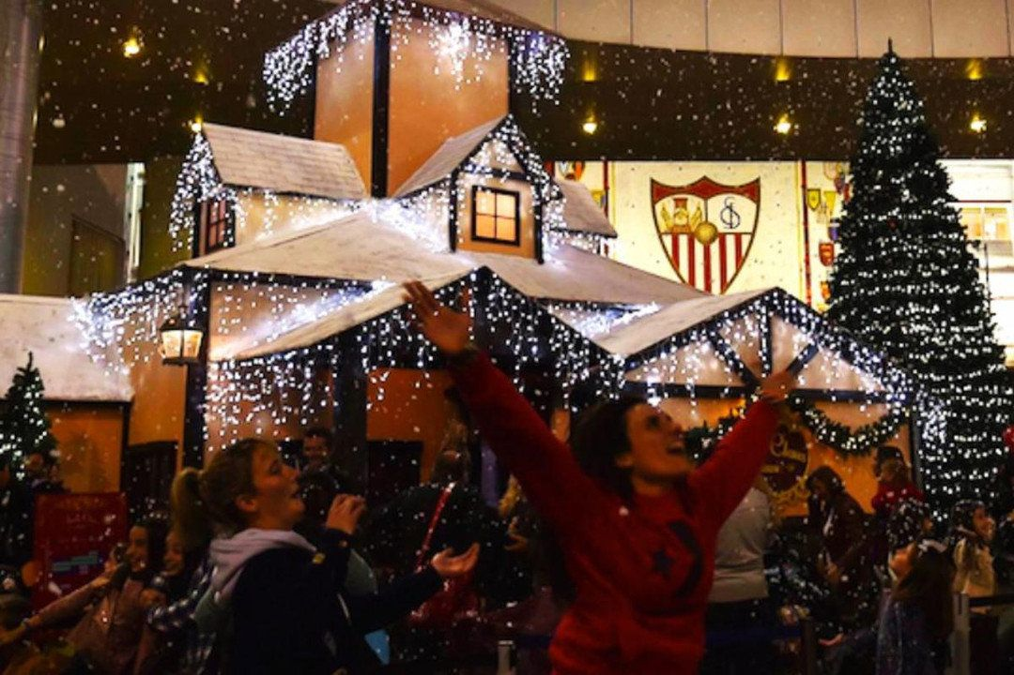
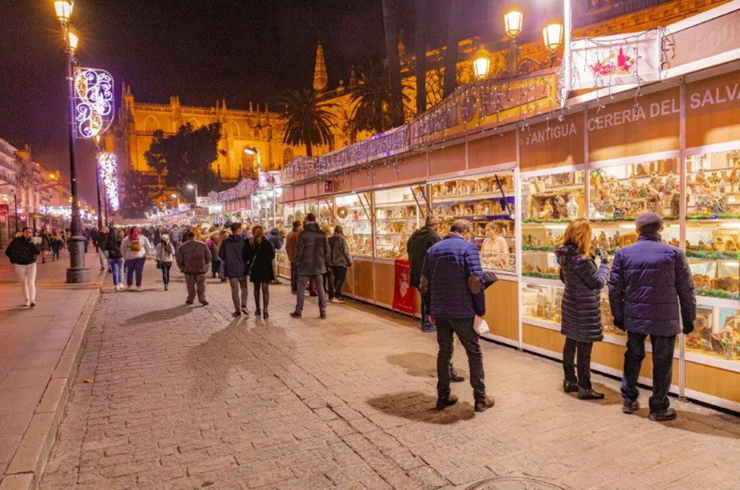
Junto a la Giralda y la Catedral, la Feria de Artesanía Creativa abrirá las puertas de sus más de 80 puestos de madera para gusto y disfrute de todos aquellos que se acerquen hasta allí. En este mercadillo de Navidad también habrá zonas de ocio para los más pequeños.
Su encanto reside en el diseño y la elaboración propia de los artesanos que cada año exponen sus obras en sus stands. En sus ochenta casetas encontraréis cerámica, figuritas para el belén, juguetes de madera y productos locales.

Slide 19
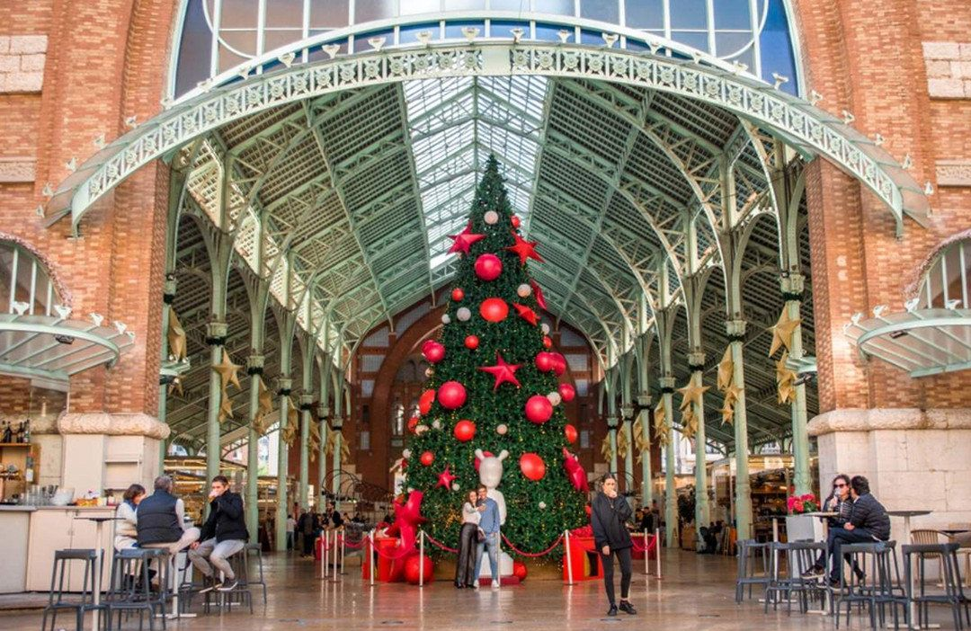
Mercadillo de Navidad en Valencia
Valencia cuenta con un mercadillo de Navidad, un recinto ferial de atracciones y una iluminación especial para las fiestas, con un gran árbol de Navidad en la Plaza del Ayuntamiento.
En Sevilla, los principales mercadillos navideños son la Feria del Belén en la Avenida de la Constitución, el de la Alameda de Hércules con puestos de artesanía y gastronomía, y la Plaza Nueva, que ofrece artículos artesanales.

Slide 20
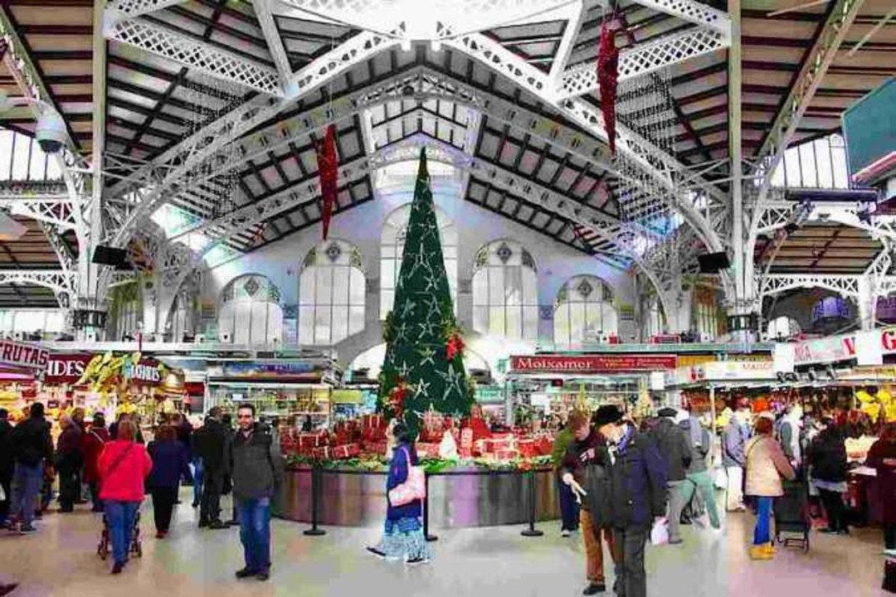
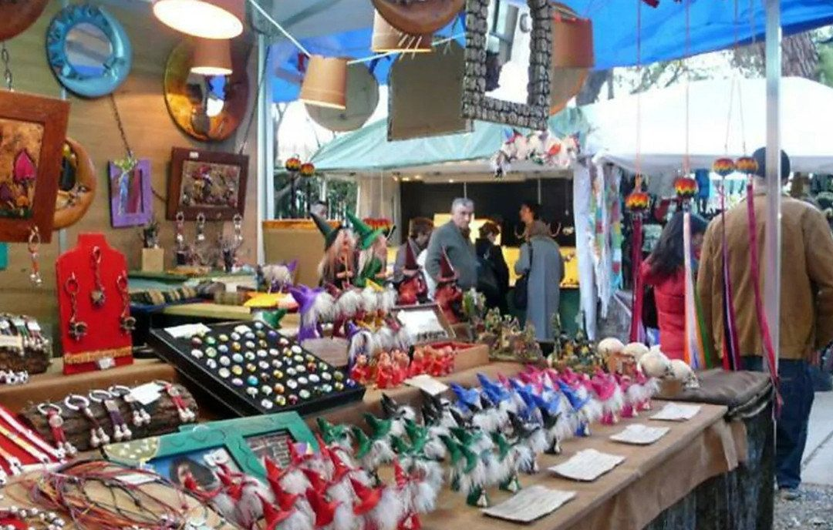
El mercadillo se sitúa entre la calle Hospital y la avenida del Oeste, mientras que la feria de atracciones se encuentra cerca de la Marina. Las luces de Navidad se pueden ver en varios puntos de la ciudad, como el Jardín del Turia o el Paseo de la Alameda.
En Valencia, en las calles aledañas al Mercado Central se ubica el tradicional mercadillo navideño Barón de Cárcer, con más de 300 puestos en los que se venden dulces navideños, castañas asadas, figuras para el Belén, árboles y otros adornos de Navidad.

Slide 21
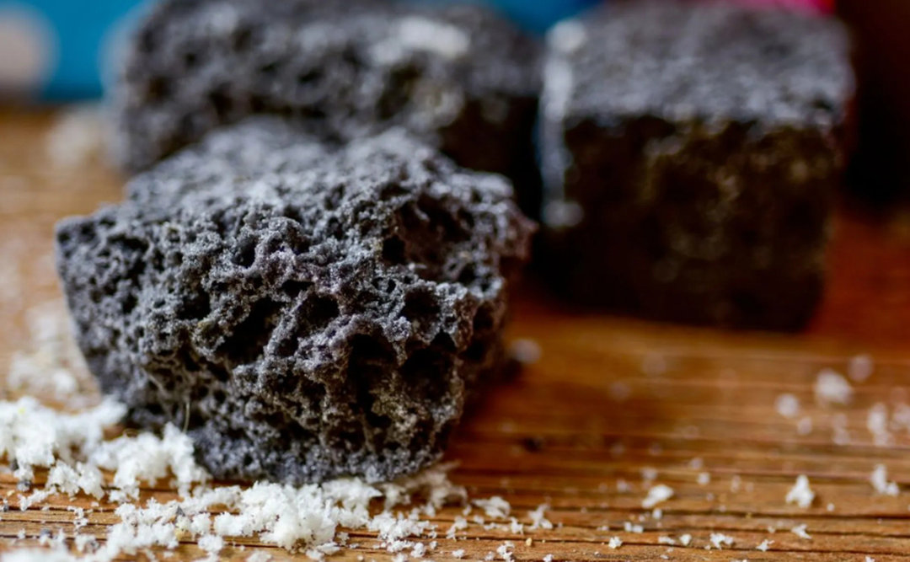
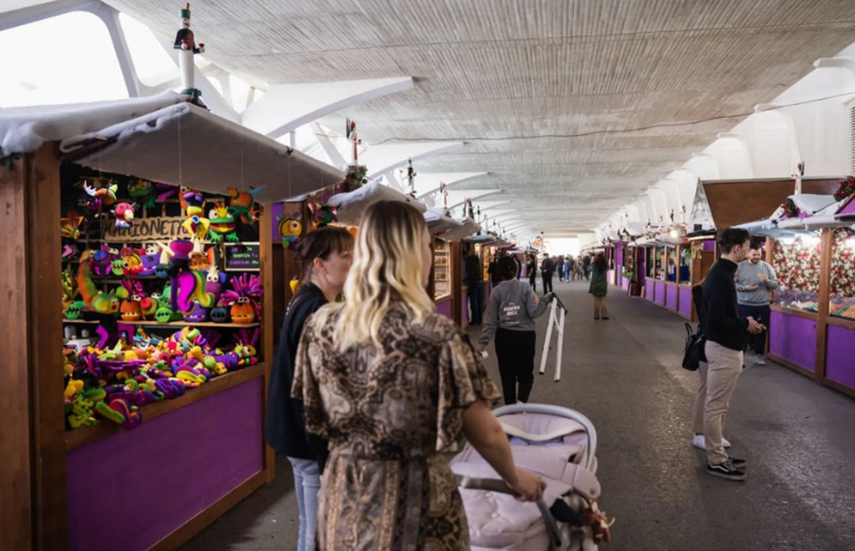
El Cabanyal es uno de los mercados navideños favoritos de los valencianos, y en 2026 volverá. Tal y como dicta la tradición, tras la Cabalgata de Reyes, muchas familias acuden a este punto para buscar regalos de última hora, dulces o un poco del conocido ‘carbón’.
Las preciosas calles de Valencia se iluminarán con la llegada de la Navidad para ofrecer a todos aquellos que la visiten la posibilidad de disfrutar de una experiencia única. Destaca el mercadillo navideño de la Ciudad de las Artes y las Ciencias, que estará abierto del 13 de diciembre y seguirá abierto hasta el 6 de enero de 2026.

Slide 22
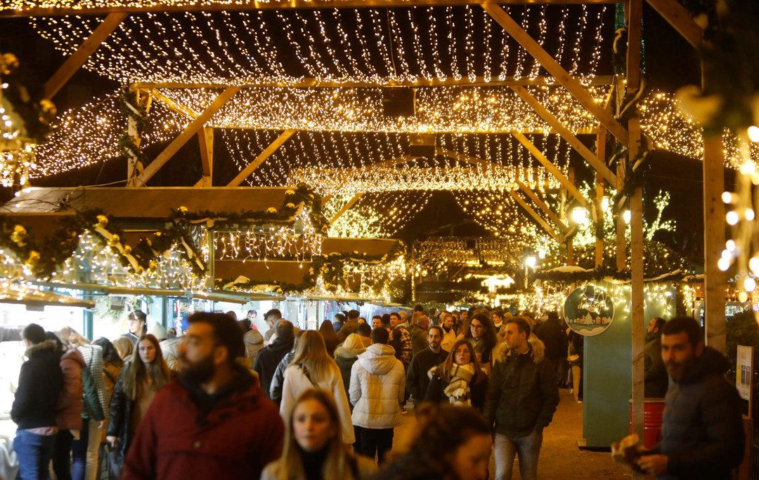
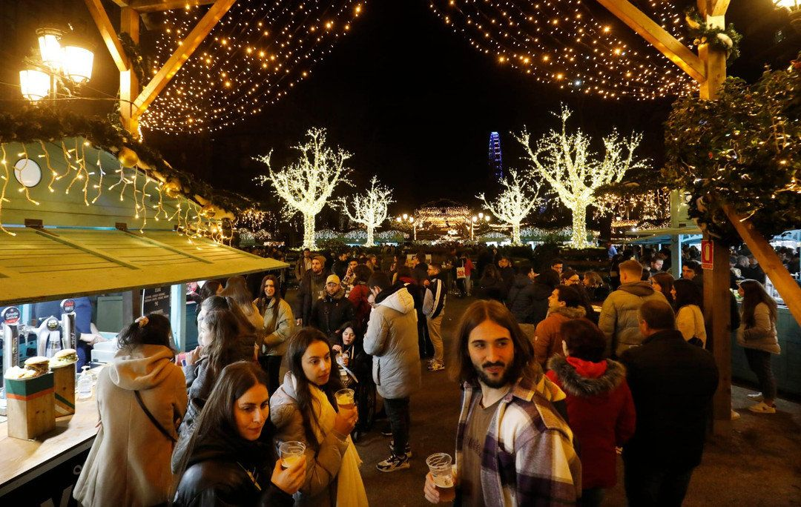
Mercadillo Navideño de Vigo
El mercadillo navideño de Vigo en 2025 se ubica principalmente en la Plaza de Compostela (Cíes Market) y en la Alameda de Bouzas, con el añadido de un nuevo mercadillo en la plaza del centro comercial Vialia.
En estos mercados se pueden encontrar puestos con artesanía, regalos, y comida de temporada como castañas y churros. La calle Príncipe también está decorada con luces y alberga puestos de venta.

Slide 23
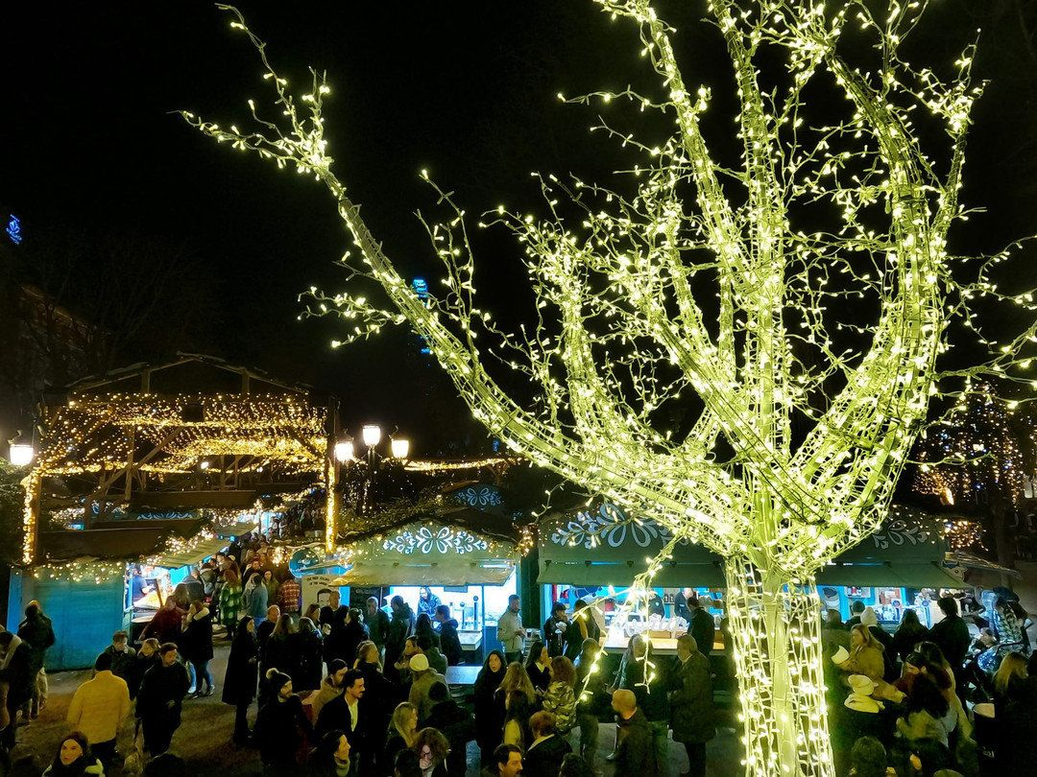
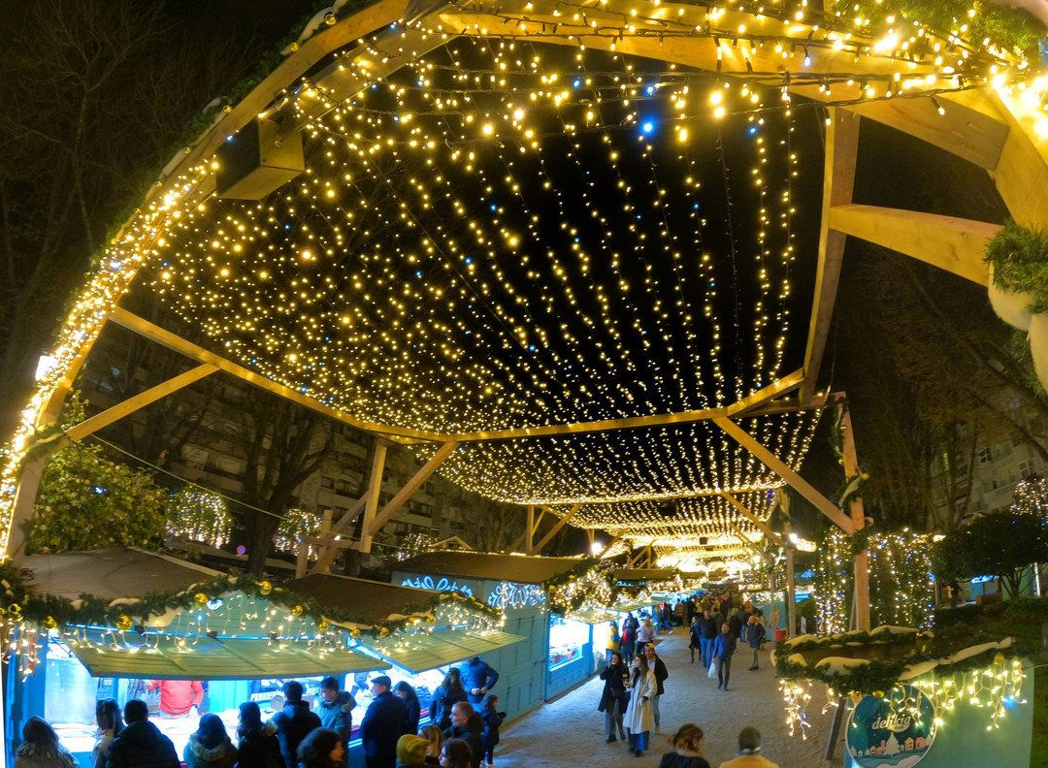
Cada año, Vigo se viste de gala en estas fechas y no podía faltar el Cíes Market. La alameda, el primer jardín público de Vigo, acoge entre sus árboles y sus valiosas esculturas este famoso y espectacular mercado navideño.
En sus casetas de la plaza de Compostela encontraréis dulces, decoración artesanal, figuritas para el belén y ropa navideña. Y, por supuesto, mucho ambiente y estupenda gastronomía de temporada.

Slide 24
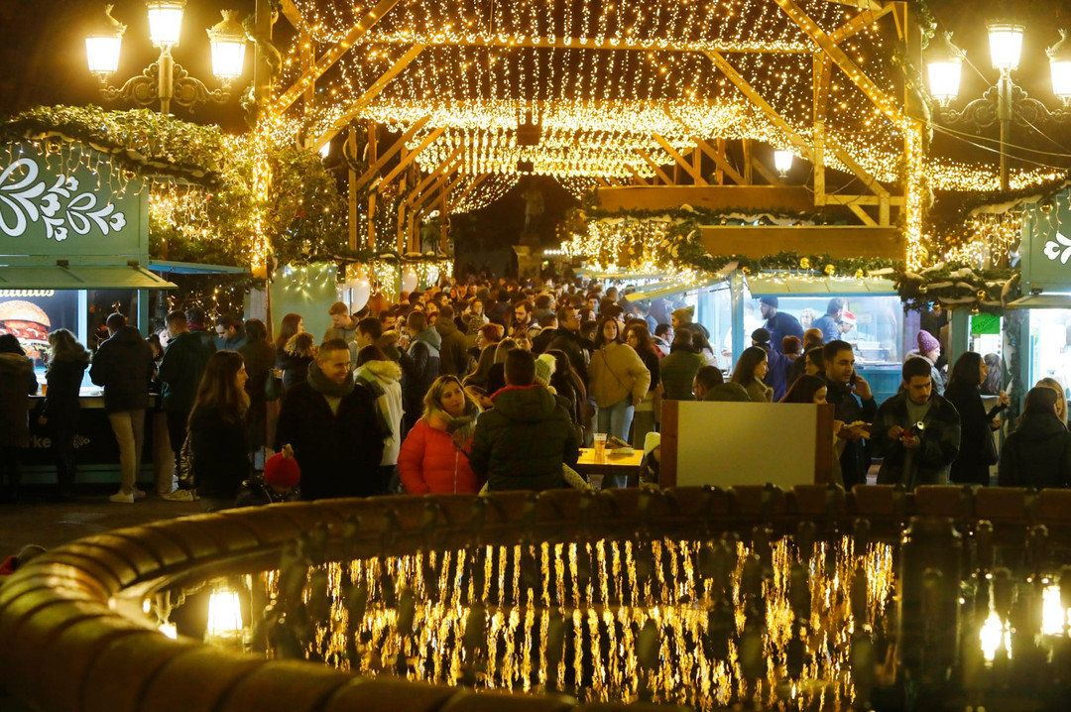
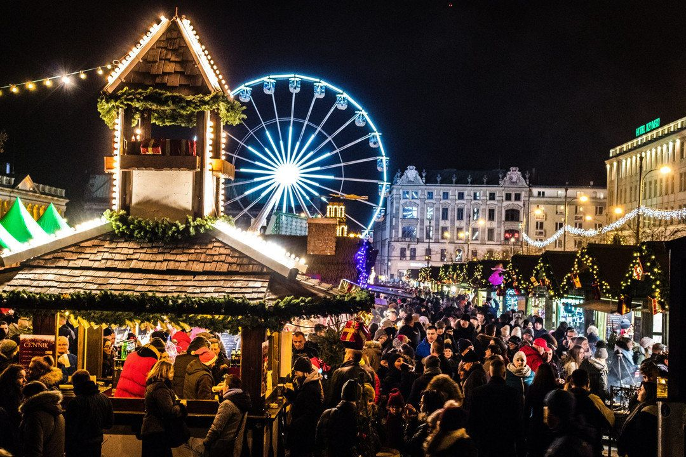
La alameda fué el primer jardín público de Vigo y para esta ocasión acoge entre sus centenarios árboles y sus valiosas esculturas el espectacular mercado navideño "Cíes Market".
Originales casetas de madera con productos de artesanía, objetos decorativos de la Navidad, gastronomía de temporada, objetos de regalo, en el maravilloso entorno de la Plaza de Compostela.

Slide 25
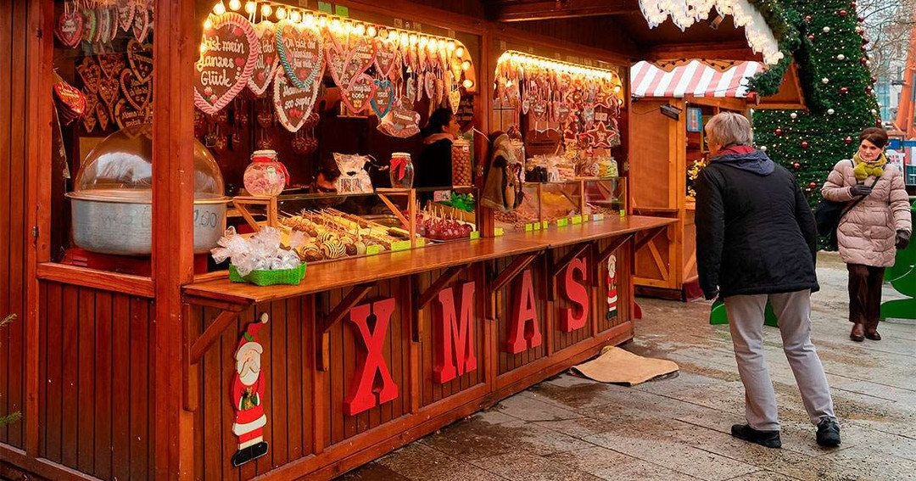
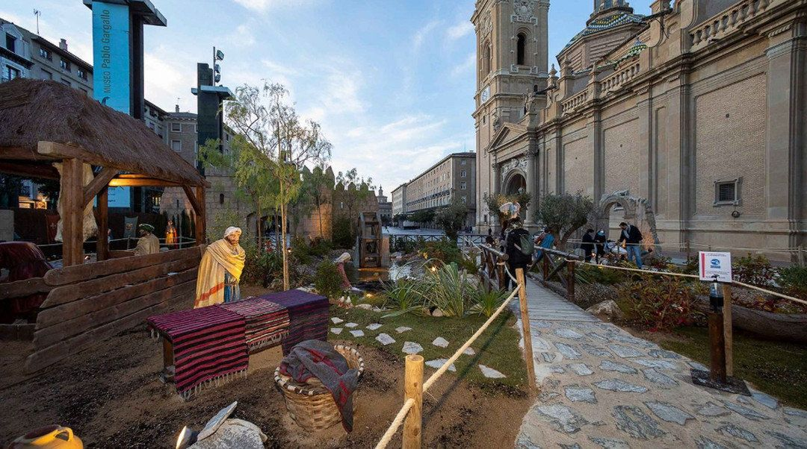
Mercadillo Navideño de Zaragoza
La capital aragonesa decora la imponente Plaza del Pilar con un precioso mercado navideño que se extenderá hasta el 6 de enero. Es considerado uno de los mercadillos de Navidad más bonitos de España y de Europa debido a su ubicación y a los monumentos que lo rodean.
«Vamos a tener la mejor Navidad que hizo nunca ninguna ciudad en este planeta», ha remarcado el alcalde. El mercado de la Alameda incluirá varios adornos nuevos, como un Belén Monumental con 20 figuras a tamaño real

Slide 26
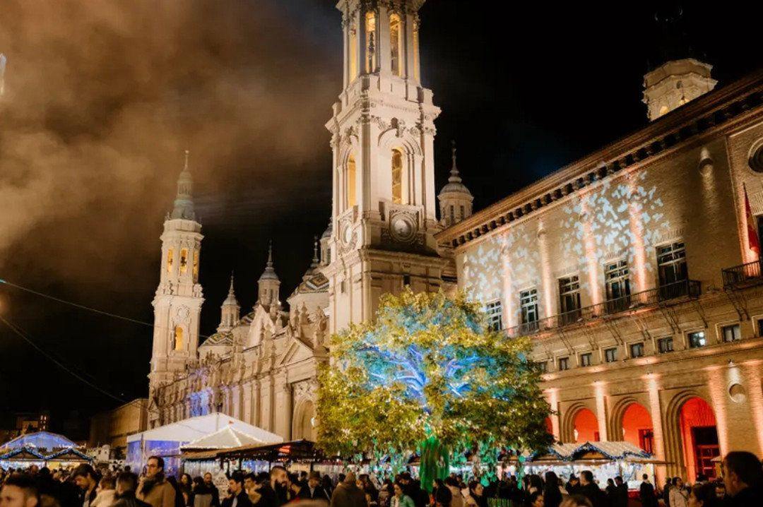
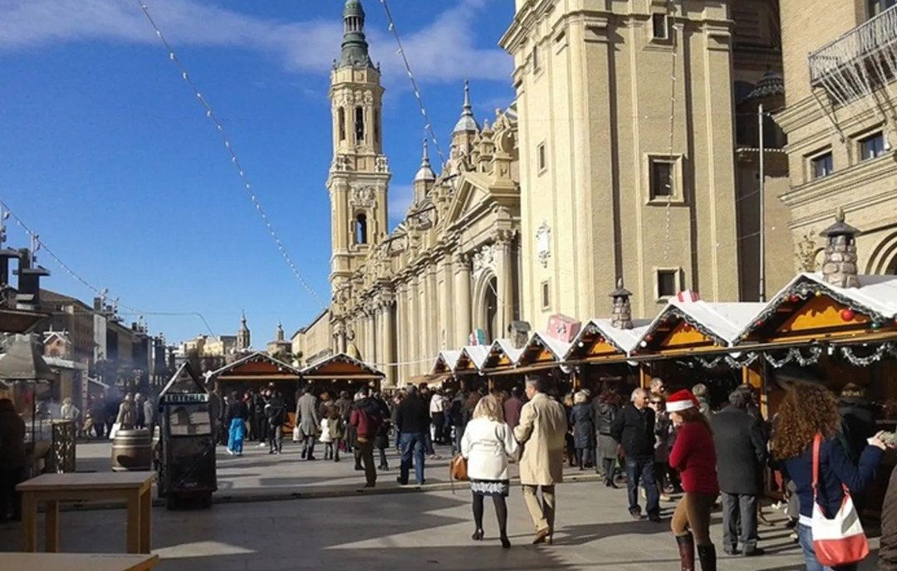
Siempre nos sentimos más atraídos por lo lejano, por lo exótico, y eso es completamente lógico. Pero de vez en cuando viene bien mirar hacia nuestro entorno, fijarnos en nuestro alrededor y admirar las virtudes y las bellezas de nuestro país.
Cuando pensamos en grandes mercados de Navidad, nuestra mente viaja a lugares como Alemania, Austria o Polonia. Sin embargo, el mejor lo tenemos más cerca de lo que imaginamos, concretamente en… ¡Zaragoza!

Slide 27
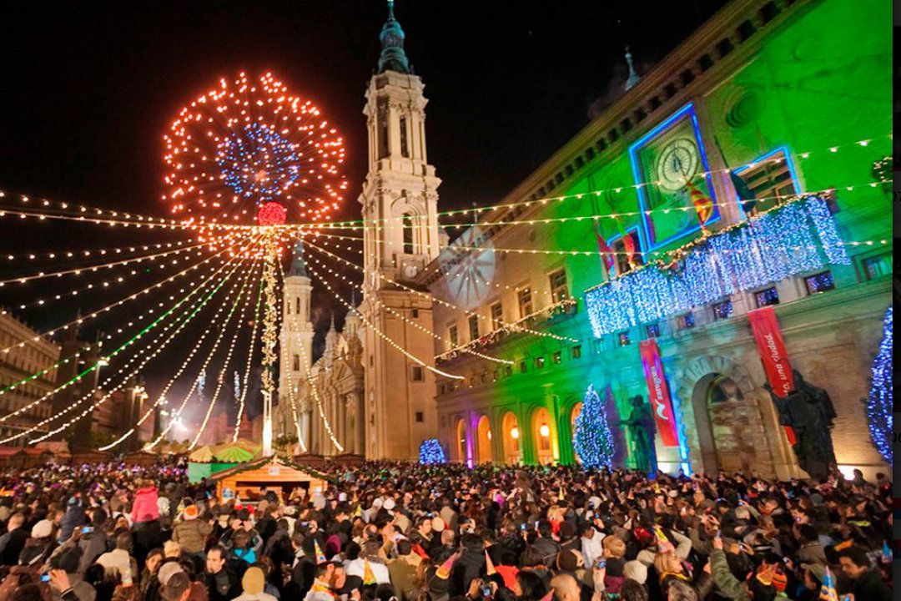
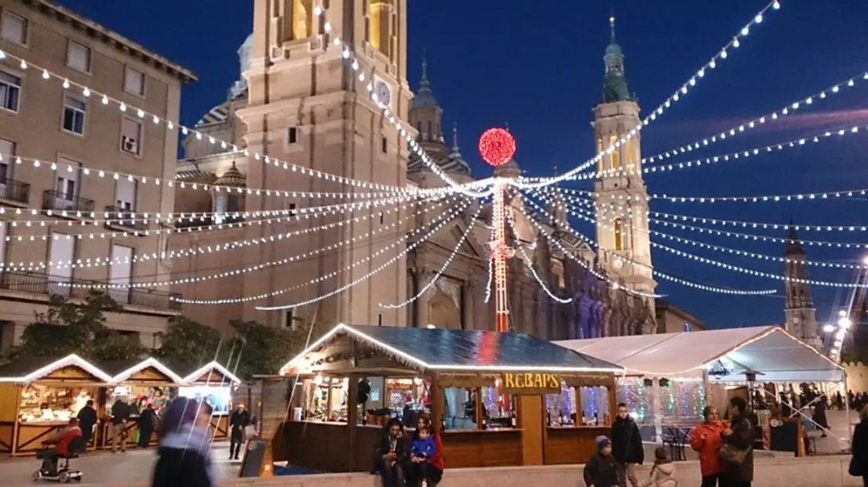
Para muchos, el mejor mercado de Navidad de este año está mucho más cerca de lo que habríamos imaginado, dentro de nuestras fronteras, concretamente en la ciudad de Zaragoza. Desde hace años, el mes de diciembre y parte de enero, la famosa Plaza del Pilar se viste de gala y se convierte más que nunca en el epicentro de la ciudad.
Países como Alemania, Austria, Bélgica o Polonia. Rincones de nuestro continente que viven estas fiestas de una manera especial y cuyos mercados han ido ganando fama año tras año, hasta convertirse en los más admirados del planeta. Pero en España no nos quedamos cortos.

Slide 28

Aquí se instala la Muestra de Navidad de Zaragoza, un increíble mercado que no ha dejado de evolucionar, hasta convertirse en uno de los más importantes de Europa. Cuenta con un muñeco de nieve de tres metros que ejerce de mascota, presume de tener la pista de hielo más grande de la ciudad, un enorme tobogán y una zona de tirolína, para que la aventura también esté presente.

Slide 29
Música Enlazada:
Títulos:
- Villancicos musicales
- Recopilados de La Red
- Títulos desconocidos

Slide 30







¿Te ha gustado?
Puedes ver más entrando
Aquí
Además puedes recibir powerpoints en tu correo electrónico suscribiéndote aquí:

